Slide 1
《计算机导论》课件
学号：23101020202
姓名：刘东昕
班级：计23-2

Slide 2

课程介绍
计算机概述
应用软件和系统软件
Microsoft Office 办公软件
操作系统
信息表示与计算机系统构成
Internet、WWW及其应用
方
真
便

Slide 3

学习资料
名称 | 类型 | 出版单位 | 备注
计算机导论 | 教材 | 人民教育 | 已发行
网络辅助 | 网站 | 计算中心 | 未发行

Slide 5
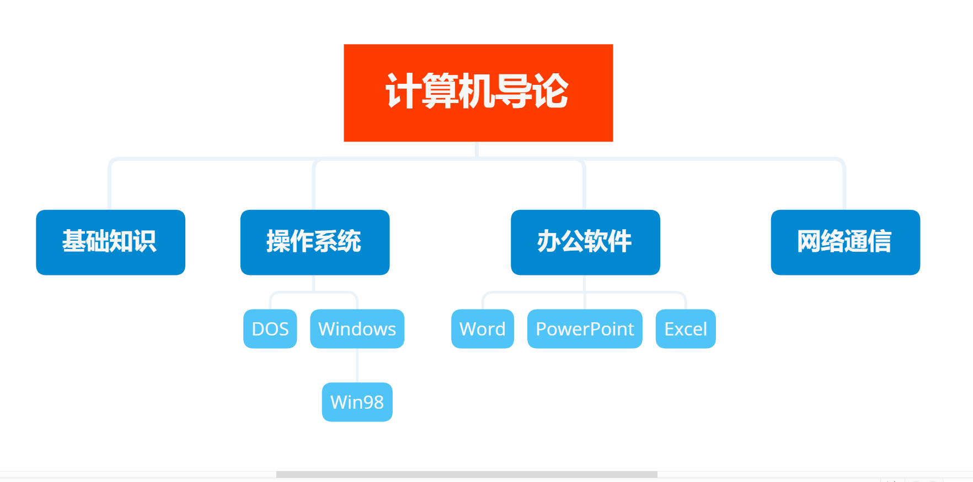
课程知识点结构

Slide 6
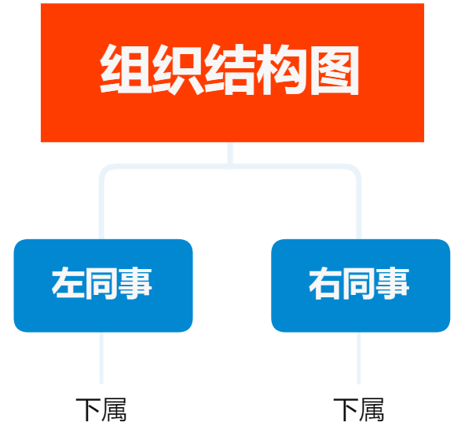

Slide 7

网络天地
网 路 学 习
网上课堂
CAI课件点播
网络辅助教学系统
返回

